Slide 1
컴퓨터 개론 및 실습
화 3,4 (313) / 목 1,2 (313)
PMI. 423.
김 경 태
010-3007-9251
rudxo9251@gmail.com

Slide 2
컴퓨터 개론 및 실습
Teaching Assistant
김경태 (공대 423호)
E-mail : rudxo9251@gmail.com
Mobile : 010-3007-9251
Office Hour : 월, 화, 수 15:30 ~ 18:30, 목 13:30 ~ 15:30

Slide 3
IDE
Integrated Development Environment 의 약자
대표적으로 Eclipse, Visual Studio, X code 등이 있음
우리는 Eclipse를 이용하여 실습 및 과제를 진행할 계획

Slide 4
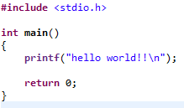
C언어 프로그램의 구조
헤더 파일
메인 함수

Slide 5
헤더 파일
헤더파일 또는 인클루드 파일이라 부르며 사람들에게 필요한 함수의 집합.
화면에 데이터 출력 및 사용자에게 데이터 입력을 받는 함수들을 모아놓은 파일
헤더파일의 종류는 굉장히 많으며 앞으로 수업을 통해 다양한 헤더파일을 사용하게 됨.
헤더파일의 선언 (#include <~.h>의 뒤에는 세미콜론이 없다)

Slide 6

메인 함수
우리가 구현하고자 하는 프로그램의 심장부.
메인 함수 없이는 프로그램이 존재할 수 없다.
메인 함수 내부에서 모든 문장은 ;으로 끝난다
일반적인 형태의 메인 함수
사용 가능한 형태의 메인 함수
void를 사용하면 return이 없다!!

Slide 7
printf 함수
화면에 우리가 원하는 문자열을 출력해 주는 함수
“ “ 사이에 있는 글자들을 화면에 출력하겠다는 의미이다.
문장 맨 뒤에 \n은 문자열을 출력한 뒤 한 칸을 내리겠다는 의미이다. (추후에 관련 수업을 진행합니다.)

Slide 8
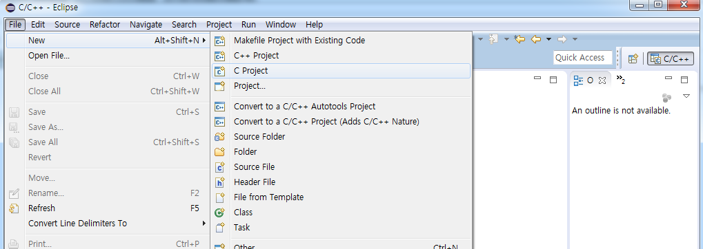
Eclipse를 이용한 프로젝트 생성 (1/5)
Eclipse를 실행 한 후 File > New > C Project 클릭

Slide 9
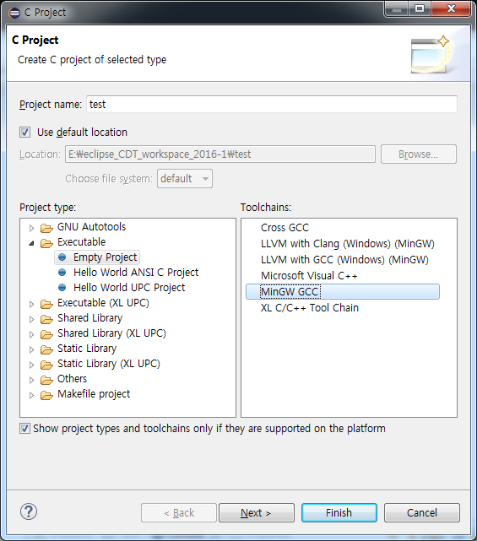
Eclipse를 이용한 프로젝트 생성 (2/5)
Project name 항목에 프로젝트의 이름 입력
Project type > Executable > Empty Project 클릭
Toolchains > MinGW GCC 클릭
Finish 클릭

Slide 10
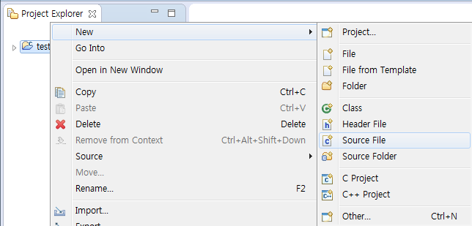
Eclipse를 이용한 프로젝트 생성 (3/5)
프로젝트 폴더 오른쪽 클릭 > New > Source File 클릭

Slide 11
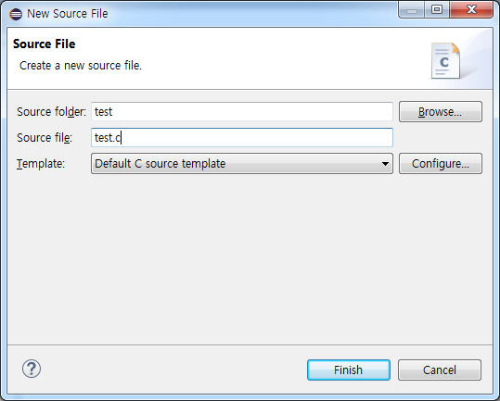
Eclipse를 이용한 프로젝트 생성 (4/5)
Source file 항목에 파일이름.c 형식으로 이름을 입력 한 후 Finish 버튼 클릭

Slide 12
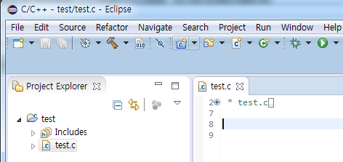
Eclipse를 이용한 프로젝트 생성 (5/5)
프로젝트 생성 및 소스파일이 제대로 생성된 화면

Slide 13
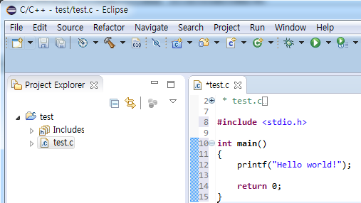
Eclipse를 이용한 C언어 코드 작성 (1/3)
아래와 똑같이 코드를 작성한다.

Slide 14
Eclipse를 이용한 C언어 코드 작성 (2/3)
코드의 키워드(#include, int, main, return) 색 확인!

Slide 15
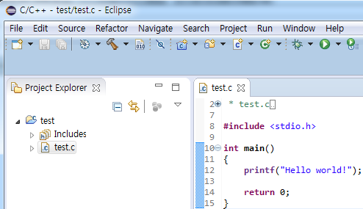
Eclipse를 이용한 C언어 코드 작성 (3/3)
File 이름 앞에 * 표시는 코드가 수정되었지만 저장되지 않았다는 의미이다.
Ctrl + s를 누르거나 저장버튼을 누르면 해당 표시는 사라진다.

Slide 16
Eclipse를 이용한 프로젝트 빌드 (1/7)
프로젝트 빌드 : 코드를 컴파일하여 실행파일 형태로 만드는 것
컴파일, 링크 과정이 포함되어 있다.
컴파일과 링크를 개발자가 직접해야 하지만 IDE는 이러한 과정을 하나의 버튼 혹은 단축키로 한 번에 할 수 있는 환경을 제공한다.
코드를 작성 후 저장을 한 뒤 Ctrl + b를 누르거나 아래와 같은 아이콘을 누르면 프로젝트 빌드를 한다.

Slide 17
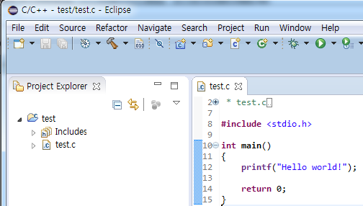
Eclipse를 이용한 프로젝트 빌드 (2/7)
코드를 작성 후 저장을 한 뒤 Ctrl + b를 누르거나 아래와 같은 아이콘을 누르면 프로젝트 빌드를 한다.

Slide 18
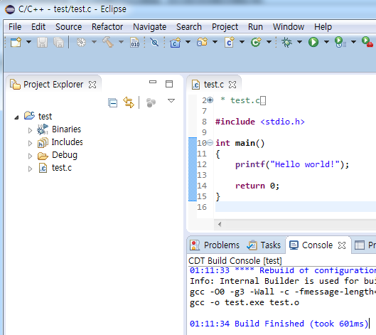
Eclipse를 이용한 프로젝트 빌드 (3/7)
빌드에 성공하면 아래와 같은 화면이 나타난다.

Slide 19
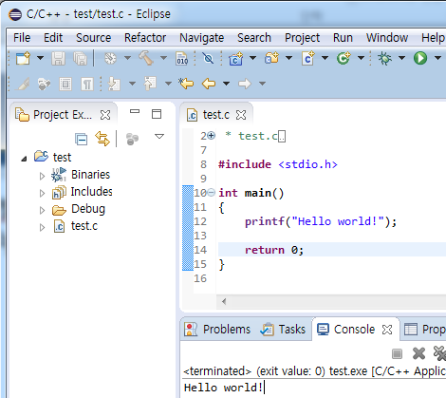
Eclipse를 이용한 프로젝트 빌드 (4/7)
빌드에 성공한 후 Ctrl + F11을 누르거나 아래와 같은 버튼을 누르면 프로그램 실행 결과가 표시된다.

Slide 20
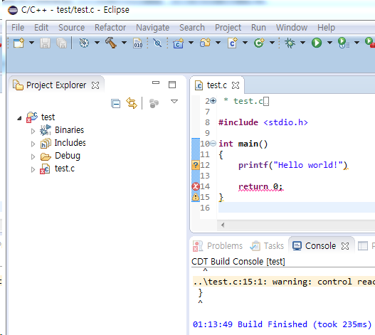
Eclipse를 이용한 프로젝트 빌드 (5/7)
빌드에 실패하면 아래와 같은 화면이 나타난다.

Slide 21
Eclipse를 이용한 프로젝트 빌드 (6/7)
빌드에 실패하면 빨간 줄이 뜨는 부분을 우선 적으로 확인한다.
Problems > Errors를 더블 클릭하면 에러 위치를 확인할 수 있다.

Slide 22
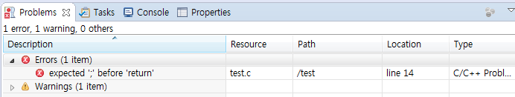
Eclipse를 이용한 프로젝트 빌드 (7/7)
Location 항목에 표시되는 line의 위쪽 혹은 아래쪽에서 에러가 발생했을 확률이 높다.

Slide 23
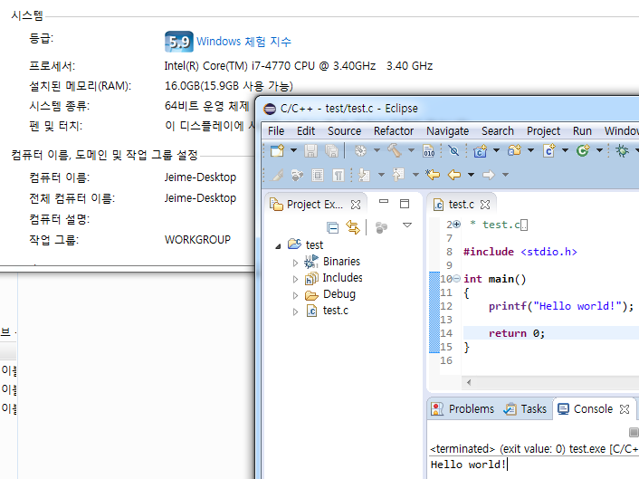
실습 과제 1
자신의 컴퓨터에 Eclipse를 설치하여 아래와 같은 화면을 capture하여 E-mail,로 제출.
컴퓨터 이름, Hello world 출력 프로그램 결과 포함
메일 제목 형식 : [목12]학번_이름_캡쳐화면

Slide 24

실습 과제 2
printf함수를 두 번 이용하여 자신의 학번과 이름을 출력하는 프로그램을 작성하시오.
\n을 사용한 것과 사용하지 않은 문자열 모두 출력해야 함.
실행 결과

